Slide 1

AFECCIONES URINARIAS AGUDAS
DRA. EVA BLAHO

Slide 2
1. COLICO RENOURETERAL
ETIOLOGIA
LITIASIS PRIMARIA: originada en un aparato urinario sin alteraciones previas.
LITIASIS SECUNDARIA: hay alteraciones locales en el árbol urinario que favorecen la precipitación de concreciones (infecciones, estasis)

Slide 3
fosfatos
oxalatos
carbonatos
Composición de los cálculos
ácido úrico
uratos

Slide 4
ACIDO ÚRICO: frec., en adultos, miden menos de 1 cm.; superficie lisa o granulosa, color castaño o rojizo, consistencia dura
(lyc., pareira., berberis).
URATOS: frec., en infancia y adolescencia, de pequeño volumen, superficie lisa o granulosa, color castaño, blandos y quebradizos

Slide 5
continuación
OXALATOS: muy comunes, gralmente. mixtos (ácido úrico y fosfatos), de pequeño tamaño, superficie irregular, color castaño oscuro o negro (hemoglobina), provocan hemorragia; consistencia muy dura (lyc).
FOSFATOS : de calcio, muy frecuentes, son los de mayor tamaño; también pueden ser de arenilla o de barro; superficie granulosa; color blanco ceniza; consistencia dura o pueden quebrarse (berb., sars.)
CARBONATOS: de calcio y magnesio, pequeño tamaño; superficie granulosa; color blanquecinos; friables.

Slide 6
CLINICA
A. DOLOR
B. FORMA DE APARICION
localización
irradiación

Slide 7
a.- DOLOR: lumbar, cósto o vértebro lumbar más irradiación por trayecto ureteral hacia fosa ilíaca, muslos y genitales (testículos o labios mayores) b.- FORMA DE APARICION: según se trate de un cálculo móvil o fijo

Slide 8
Si es cálculo móvil: el enclavamiento produce espasmo de la musculatura en la zona del enclavamiento y distensión por encima. Es un dolor agudo, cólico, en crisis, con o sin pródromos:
1. vagas molestias lumbares
2. comienzo brusco de un dolor terebrante en la zona costolumbar
3. dolor continuo con exacerbaciones, el paciente se retuerce, no hay posición, grita de dolor y se agita.
Pueden haber trastornos reflejos (palidez, taquicardia, shock, náuseas, vómitos y hasta ileo paralítico).
Orina: límpida, hematúrica o piúrica
Duración: variable: horas a días

Slide 9
Si es cálculo fijo
Si hay dolor, éste no tiene la intensidad del cólico por migración (cálculo móvil).
Puede ser
1. Simple molestia
2. Sensación de peso
3. puntada continua o intermitente
El dolor es crónico o puede tener exacerbaciones en la zona lumbar o en el flanco del lado afectado.
Orina: puede haber hematuria macro o microscópica

Slide 10
2. CISTITIS

Slide 11
DEFINICION
Inflamación de la vejiga secundaria a focos genitales o urinarios: a.- canalicular ascendente: por uretra y sus anexos infectados (cateterismos, cuerpos extraños, etc.) b.- canalicular descendente (T.B.C., pielonefritis)

Slide 12
TRIADA SINTOMATICA
PIURIA
DOLOR
POLAQUIURIA

Slide 13
DOLOR:en el acto miccional, antes y/o después, ardiente, hasta tenesmo, se propaga a hgipogastrio, uretra, periné, etc
POLAQUIURIA: aumento de la frecuencia miccional por la irritabilidad vesical en los casos agudos.
PIURIA: puede ser macro o microscópica.
Esta triada puede acompañarse de hematuria generalmente terminal en la cistitis de los calculosos o con coágulos en las cistitis neoplásicas.

Slide 14
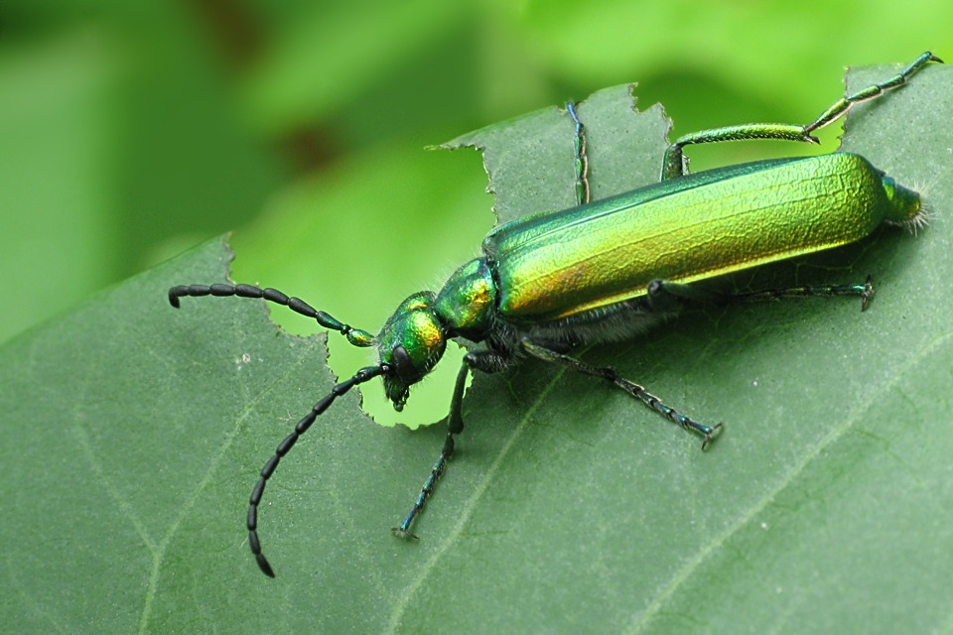
CANTHARIS VESICATORIA

Slide 15
PRINCIPIO ACTIVO: CANTARIDINA es caústica, produce inflamaciones de desarrollo rápido y espectacular (apis) que llegan rápidamente a la gangrena y destrucción tisular con un característico dolor ardiente (ars.). Se la usaba para hacer vesicatorios.
PREPARACION: cantáridas hembras pulverizadas

Slide 16
TROPISMO
1.- PIEL: violenta inflamación que comienza con eritema (apis, bell.) rápidamente forma pequeñas vesículas que queman como fuego al menor contacto, luego ampollas pequeñas que confluyen en una grande llena de una serosidad amarilla con dolor ardiente, prurito y que > por frío (apis., ), se ulcera y puede ir a la gangrena. R. tox, ampollas grandes y > calor.
2.- MUCOSAS: inflamación con dolor ardiente en mucosa digestiva, respiratoria o urogenital.
3.- SEROSAS: inflamación con dolores ardientes
(meninges, pleura- pleuresía con derrame-, pericardio –pericarditis serofibrinosa-, articulares y sinoviales (reumatismo agudo o crónico)

Slide 17
Continuación continuación continuación tropismo
4.- APARATO URINARIO
“ningún medicamento inflama así los órganos urinarios, ni cura tan pronto esa irritación cuando tiene las modalidades del medicamento” (E.B.Nash).
“si hay micciones frecuentes acompañadas de dolores cortantes y ardientes al orinar, cualquiera sea la patología concomitante, se requiere cantharis” (H.N. Guernsey)

Slide 18
SINTOMAS MENTALES
angustia incontrolable
ansiedad con
agitación e inquietud
necesita moverse constantemente

Slide 19
SINTOMAS GENERALES
1.- Procesos inflamatorios de desarrollo rápido y destructivo
2.- Hiperestesia cutánea en las regiones correspondientes a los órganos afectados.
3.- LATERALIDAD: derecha
4.- AGRAVA: al menor contacto o si se le acercan; antes de orinar, orinando y después de orinar. De noche
5.- MEJORA: por aplicaciones frías, masajes o fricciones, acostado quieto

Slide 20
CISTITIS
“SENATION OF BEING ROASTED ALIVE”
1. Dolores atroces, quemantes, en cuello vesical extendidos a uretra antes, durante y después de orinar, como si orinara plomo derretido u hojitas de afeitar con violento tenesmo post-miccional.
2. Micción: gota a gota, baila agonizando de dolor y grita.
3. Retención dolorosa con dolor espasmódico de uretra.
4. Orina: escasa, quemante, a veces con sangre.
5. Tenesmo urinario y rectal al mismo tiempo
6. Deseo sexual aumentado por la gran inflamación

Slide 21
CÓLICO RENAL
Por litiasis.
1. Dolor lumbar paroxístico, violento, quemante, desgarrante, cortante irradiado a cuello vesical y uretra, antes, durante y después de orinar.
2. Micción; gota a gota, disuria dolorosa, polaquiuria intensa.
3. Tenesmo vesical violento
4. Orina: escasa, quemante, frecuentemente con sangre.
5. Agrava por el menor contacto en región lumbar y antes, durante y después de orinar

Slide 22
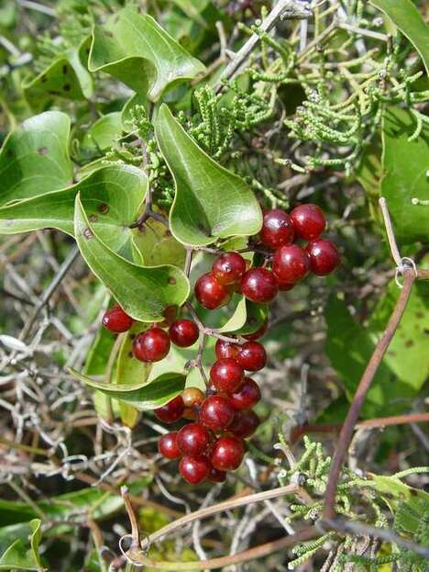
SARSAPARRILLA
Pequeño arbusto, el medicamento se prepara con la raíz.

Slide 23
TROPISMO
1. PIEL: seca arrugada, fláccida. Grietas dolorosas en plantas y palmas.
Los tejidos y la piel tienen poca vitalidad, se ulceran y tardan en curar.
2. MUCOSAS: inflamación seca o con poca secreción que es viscosa y corrosiva, lo que provoca dolores ardientes, afecta esp. a la mucosa urinaria.

Slide 24
SINTOMAS GENERALES organismos debilitados, adelgazados, gran debilidad para reaccionar.
AGRAVA
INMEDIATAMENTE DESPUÉS DE ORINAR
De noche
Sentado
Tiempo frío y húmedo
MEJORA
Calor
Reposo
parado

Slide 25
CISTITIS
DOLOR intolerable en vejiga a uretra NI BIEN TERMINA DE ORINAR, con deseos frecuentes e ineficaces. Polaquiuria por frío y humedad.
ORINA: turbia, escasa, sedimento con arenilla blanca (fosfatos) o pequeños cálculos
MICCION: escasa, gota a gota, imposible si está sentado, fluye al pararse.

Slide 26
COLICO RENAL
COLICO RENAL
DERECHO
DOLORES: renales intensos que descienden por ureter con dolores cortantes, en vejiga y uretra AL FINALIZAR LA MICCIÓN, le arrana gritos. Solo puede orinar estando parado.
Litiasis renal especialmente cuando se acompaña de síntomas reumáticos. (lyc.). Ambos son útiles en reumatismo crónico con síntomas urinarios.

Slide 27
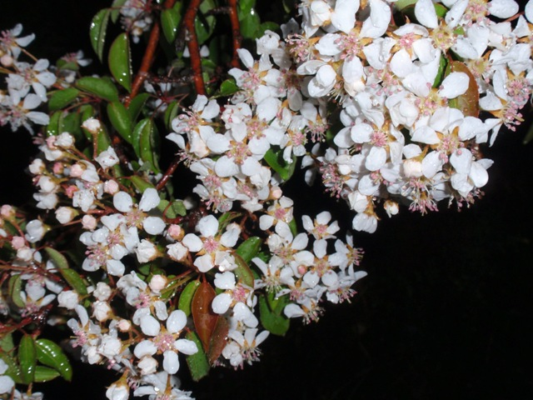
(hierba de la virgen)
PAREIRA BRAVA

Slide 28
TROPISMO: Arbol urinario
COLICO RENAL IZQUIERDO,
DOLOR: cortante, desgarrante, por uréter, a ingle, muslos hasta pies y genitales externos.
MICCION: deseo constante, debe hacer VIOLENTOS ESFUERZOS, y sale gota a gota y debe estar en posición GENUPECTORAL
ORINA: con mucus blanco, espumosa, con olor amoniacal, SEDIMENTO: rojo ladrillo (ácido úrico)

Slide 29
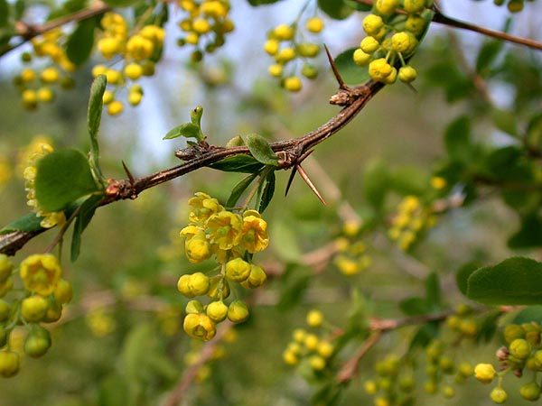
BERBERIS VULGARIS zarza europea el medicamento se prepara con la raíz

Slide 30
ALCALOIDE: BERBERINA
Afecta la energía vital y la nutrición produciendo gran postración. Se adapta a constituciones reumáticas acompañados de problemas hepáticos o renales.
TROPISMO: riñón, vejiga e hígado

Slide 31
SINTOMAS GENERALES
AGRAVA
Movimientos
Sacudidas
estremecimientos
MEJORA
reposo

Slide 32
SÍNTOMAS GENERALES (cont.)
DOLORES DE TODO TIPO: ARDIENTES, PUNZANTES, DESGARRANTES, CAMBIAN CONSTANTEMENTE DE LUGAR (ERRÁTICOS), SE IRRADIAN EN TODAS DIRECCIONES Y EN TODOS LOS SENTIDOS, GENERALMENTE A ESPALDA Y REGIÓN LUMBAR.
SENSACIÓN DE ADORMECIMIENTO, BURBUJEO Y RIGIDEZ EN ZONA LUMBAR ESPECIALMENTE CON DOLORES RENALES

Slide 33
CISTITIS
DOLORES URETRALES ARDIENTES ANTES, DURANTE Y DESPUÉS DE ORINAR

Slide 34
COLICO RENAL
IZQUIERDO(el medicamento mas importante), muy intenso, gralmente por litiasis.
DOLORES de todo tipo a todas partes hasta muslos y pantorrillas con adormecimiento, burbujeo y rigidez de la zona lumbar.
MICCION frecuente y urgente, polaquiuria.
ORINA: copiosa, se enturbia ni bien es eliminada.
SEDIMENTO rojo ladrillo, arenillas o cálculos.
AGRAVA por cualquier movimiento.
MEJORA por reposo

Slide 35
OTROS
*DOLORES LUMBOSACROS,(región lumbar adormecida, de todo tipo y hacia todos lados.
*Uno de los mejores para LUMBAGO con irradiación a miembros inferiores y presencia de arenilla roja y sensación de burbujeo en la zona.
*DOLORES DE CINTURA Y ESPALDA con rigidez y dificultad para movimientos (rhus. tox), relacionados con trast.urinarios.
*COLICO HEPATICO de aparición brusca irradiado a hombro izquierdo.
*REUMATISMO CRONICO O GOTA con trast. renales o hepáticos.

Slide 36
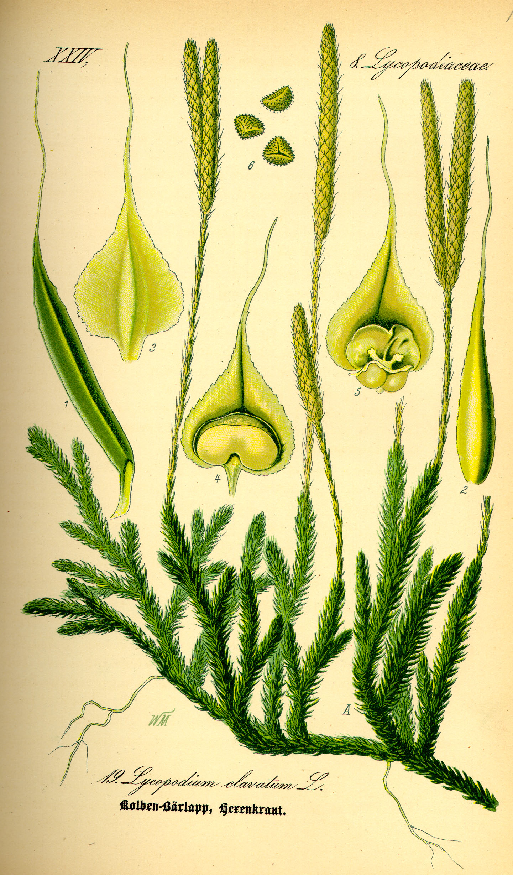
LYCOPODIUM
CLAVATUM

Slide 37
TROPISMO
RINOFARINX
HIGADO Y FUNCIONES DIGESTIVAS
GENITALES Y APARATO URINARIO

Slide 38
SINTOMAS GENERALES
AGRAVA
De 16 a 20 hs.
ANTES DE ORINAR
MEJORA
Al aire libre y lo desea
DESPUES DE ORINAR

Slide 39
COLICO RENAL
DERECHO
* DOLOR: desgarrante o cortante irradiado a uretra y vejiga. Aparece cada vez que va a orinar y cesa cuando sale la orina.
* METEORISMO marcado, no tolera ropa ajustada.
* MICCION: POLIURIA
* ORINA: CLARA o con sangre o turbia.
* SEDIMENTO: polvo de ladrillo o arenillas.
* En los cólicos alterna síntomas reumáticos con urinarios

Slide 40
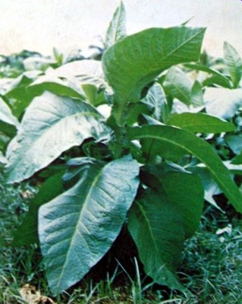
TABACUM
(tabaco)

Slide 41
COLICO RENAL
* IZQUIERDO
* DOLORES: cortantes,espasmódicos, punzantes por ureteres hacia abajo con náuseas, palidez facial, sudores fríos, extremidades heladas y sensación de desvanecimiento y vértigos.
* ORINA: rojo amarillenta
* MICCION: disuria
* AGRAVA: por el menor movimiento
* MEJORA: aire fresco

Slide 42
Es uno de los mejores medicamentos para mareos, especialmente por viajar en barco, avión o automóvil (preventivo) con palidez mortal de la cara, sudores fríos y viscosos, extremidades heladas, náuseas terribles y persistentes, desfallecimiento.
AGRAVA: al abrir los ojos, por el movimiento.
MEJORA: al aire libre y frío y por destaparse el vientre

Slide 43
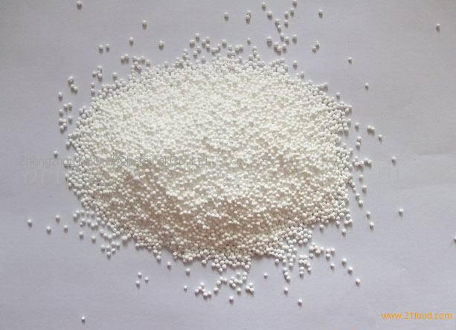
BENZOIC ACIDUM

Slide 44
COLICO RENAL
* IZQUIERDO
* DOLOR: ardiente, irradia a vejiga.
* MICCION: frecuente
* ORINA: marrón oscura con olor repugnante.
* SEDIMENTO: mucoso, purulento, rojo o blanco, arenillas. Hay exceso de ácido úrico en orina.
* AGRAVA: de noche, por frío, por movimiento
* MEJORA: de día por calor y reposo.

Slide 45
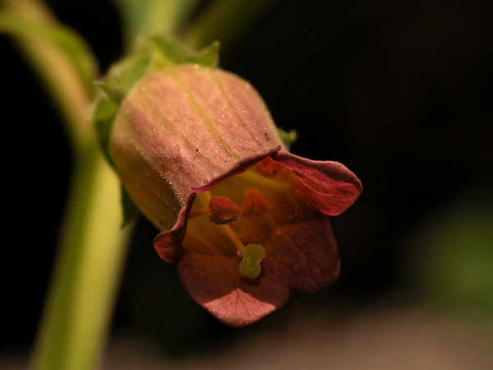
BELLADONA

Slide 46
TROPISMO
1.- SISTEMA NERVIOSO
Congestión del cerebro, acción excitante: delirio violento
2.- ARTERIAL
Eretismo cardíaco, congestión , taquicardia, palpitaciones, hipertensión
3.- GLANDULAS Y MUCOSAS
Supresión de secreción salival, sequedad, enrojecimiento de boca y faringe (acción atropínica)

Slide 47
COLICO RENAL
* derecho o izquierdo
* DOLORES: paroxísticos, aparecen y desaparecen bruscamente, irradian a cuello vesical.
* MICCION: polaquiuria, tenesmo post-miccional.
* ORINA: copiosa, turbia.
* SEDIMENTO: rojo o blanquecino
* AGRAVA: movimiento, sacudida, contacto.
Fiebre alta, cara roja y ardiente, midriasis, pulsaciones, sudores y piel ardiente.
CISTITIS(igual modalidad)

Slide 48
medicam. | dolor | L | irradia | micción | orina | agrava | mejora
cantharis | quemante cortante | d | Cuello Vesical, uretra | Gota a gota Disuria Polaquiuria Tenesmo post miccio nal | Escasa Queman te, a ve ces con sangre | Antes duran. después de orinar | Aplicacio- nes frías fricción
sarsaparri lla | cortante | D | Uréter a ve- jiga y uretra al fina-lizar la micción | Gota a gota si está sentado. Polaquiuria Disuria tenesmo | Escasa Sedimen Blanco o Peque- ños cálculos | Sentado Imposible Después de orinar Frío y humedad | Solo orina Parado X calor X reposo
Pareira brava | Cortante desgarrante | i | Muslos Ingle Pies Genitales exter- nos | Gota a gota con gran esfuerzo y en posición genupectoral | Sedimen rojo ladrillo Mucus blanco Espuma Olor amoniac.

Slide 49
Medic. | dolor | L | irradia | micción | orina | agrava | mejora
Berberis vulgaris | de todo tipo, errático | I | en todas direcciones y sentidos. Adormeci- miento burbujeo y rigidez lumbar | Frecuente Urgente polaquiuria | Copiosa Sedim. Rojo ladrillo Arenillas O cálcu- los; se enturbia ni bien es eliminada | Movs. sacudidas Estremeci- mientos | reposo
Lycopo- dium | Cortante Desga-rrante | D | Vejiga y uretra | poliuria | Clara o turbia o con sangre Sedimen. Polvo de ladrillo o arenilla | Antes de orinar | Después de orinar

Slide 50
Medic. | dolor | L | irradia | micción | orina | agrava | mejora
tabacum | Cortante Punzante | i | x uréter hacia abajo | Disuria Náuseas Palidez Sudores fríos | Rojo amarillen ta | Movimiento | Aire fresco
belladona | Cortante ardiente pun Zante. Apare ce y… | d i | Cuello vesical | Polaquiuria Tenesmo Post miccional | Copiosa Turbia Sedimen rojo o Blanque cino | Movimiento Frío, sacudi- das, contacto | X calor Acostado sobre vientre
Benzoic acidum | ardiente | i | vejiga | frecuente | Marrón Oscuro Olor repugnante. Sedimen Rojo o blanco | De noche X frío X movi- miento | De día X calor X reposo

